Slide 1
Лекция 2

Slide 2
Помощни команди
Командата man: почти всички инструменти които ще използвате в линукс съдържат manual ( упътване ) когато, се изпита затруднение администратора винаги може да отвори man command и да прочете какви са функциите на използваният инструмент.
-осигурява информация за команди, функции, конфигурации, файлови формати групирана по секции
Командата help: със подобна цел, препорачително е да се провери първо man след и да се види какво прави help.
-обикновено показва кратка информация за предназначението на програмата, списък с поддържаните опции и аргументи
Командата info: като man показва информация за функциите в инструмента
-произлиза от GNU проекта и поддържа подобна на HTML навигация чрез връзки
***Документация за инсталираните пакети се съдържа в папка /usr/share/doc

Slide 3
Смяна на потребител
su – стартира нов команден интерпретатор като друг потребител. По подразбиране това е root. su – {username}
sudo – изпълнение на единична команда с правата на друг потребител. Привилегиите са дефинирани във файл /etc/sudoers. sudo command

Slide 4
BASH – Bourne-Again Shell
•Разработен от MIT през 1989г. като заместител на Bourne shell и е напълно обратно съвместим с него
Нови функции – история на командите , допълване (completion), псевдоними (aliases), конфигурация на средата и знакът ~ като псевдоним за потребителските директории
Допълване на командите се осъществява чрез натискане на бутона TAB

Slide 5
BASH env
$PATH – изпълним път
$PWD – път до текущата директория / path to working directory
$SHELL – път до командния интерпретатор / what type of shell you are on → BASH
$HOME – път до потребителската директория /home/username
$USER – потребителско име
$TERM – тип login терминал
$EDITOR – текстовия редактор по подразбиране

Slide 6
Команди за управление на променливите
$ NUMBER=6
env | grep NUMBER
export NUMBER
env | grep NUMBER
NUMBER=6
Премахване на стойността на променливите – unset (shell и environment)
echo $NUMBER 6
unset NUMBER
echo $NUMBER

Slide 7
History История Хронология
history – преглед на последно изпълнените команди
!! – изпълняване на предишната изпълнена команда
!a – изпълняване на предишната изпълнена команда започваща с a
!2 – изпълняване на команда с номер 2 в списъка на командата history
~/.bash_history - файл, съдържащ последно изпълнените команди за всеки потребител

Slide 8
Aliases
alias - позволява създаването на прости наименования (псевдоними) с които да се асоциират команди и техните опции.
Целта е да се спести време
Изпълнена без опции и аргументи командата показва текущо зададените псевдоними.
Задаването на псевдоними става във файл .bashrc на всеки потребител: alias ll=‘ls’

Slide 9
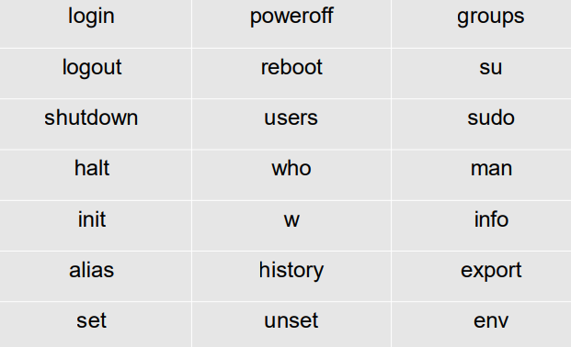
Задачка
Направете псевдоним на:
cd $HOME
Командата pwd
Командата top
- Създайте един за принтиране ла директориите по ваш стил.
- или на някоя от командите в таблицата. Направете така, че да бъдат уникални за вашата система

Slide 10
Как да запазим псевдонимите за бъдеща опутреба
Създайте файл .bash_aliases
Добавете във файла .bashrc: ( естествено освен ако вече не е добавено от дистрибутора)
if [ -f ~/.bash_aliases ]; then
. ~/.bash_aliases
fi
Активирайте със source ~/.bash_aliases
За да видим всички aliases просто напишете aliases

Slide 11
Командният интерпретатор осигурява потребителски интерфейс за достъп до услугите на ОС
bash e командният интерпретатор по подразбиране на повечето Линукс дистрибуции
Login в системата може да бъде текстови, графичен и мрежови, за всеки от които отговарят различни login програми и терминали
users, groups, who и w дават различна информация за потребителите влезли в системата
Линукс използва концепцията за супер потребител наречен root
Командата su се използва за промяна на текущия потребител
sudo служи за изпълняване на единична команда с привилегиите на друг потребител
Environment променливите за разлика от shell променливи се наследяват и от процесите стартирани от интерпретатора
Превръщането на shell в environment променливи се осъществява с командата export

Slide 12
Файлови системи
Subtitle

Slide 13
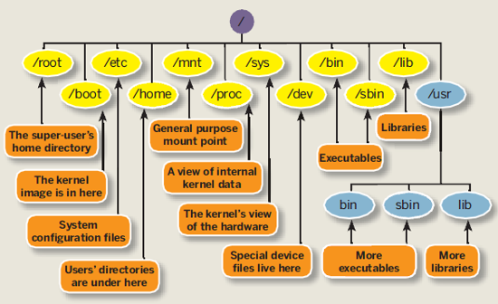
Linux файлова система
FHS (Filesystem Hierarchy Standard):
Стандартът за йерархия на файловата система в базираните на Linux операционни системи определя структурата на йерархията на директориите, както и съдържанието на файловете в тях
Стандартът е установен и разширен за файловата система на операционната система BSD

Slide 14
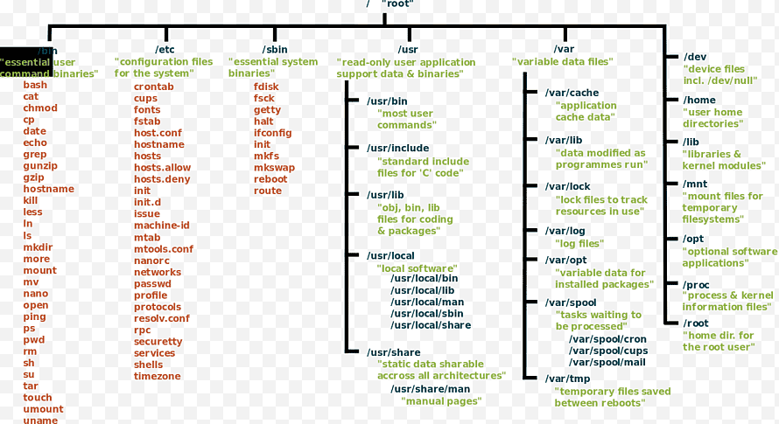

Slide 15
Структурата се състои от:
Блокове данни ... Реалното съдържание на файловете
Inode таблици: таблици съдържащи метаданни или така наречените метаданни (описват блоковите данни)
Правата и собственика на файла
Време и дата на създаване (ctime), последен достъп (atime) и промяна (mtime)
Размер на файла в байтове
Заети блокове от файла
Брой връзки
Уникален номер на inode.
Директория: Представлява специален тип файл, съдържащ имената на файловете и папките записани под нея. Има едно уникално име, различаващо я от всички останали структурни единици във файловата система; фолдър.

Slide 16
Описание на директориите/папките в FSH
/ - основна (коренова - root) директория, съдържаща цялата файлова йерархия
/bin/ - основни програми, необходими за работа със системата
/boot/ - файлове, които се зареждат при стартиране на системата (boot loader, ядро и др.)
/dev/ – файлове на устройства
/etc/ – конфигурационни файлове на системата
/home/ – потребителски директории
/lib/ – библиотеки и модули на ядрото
/media/ - точка за монтиране на сменяеми устройства (CD-ROM)
/mnt/ - точка за временно монтиране на файлови системи

Slide 17
/opt/ - допълнителни софтуерни пакети
/proc/ - виртуална файлова система, представляваща състоянието на ядрото и стартираните процеси във вид на файлове
/root/ - домашна директория на супер потребителя root
/sbin/ - основни програми за администрация и настройки на систематa
/sys/ – виртуална файлова система, съдържаща информация за настройките на ядрото
/tmp/ - временни файловe
/usr/ - повечето потребителски приложения и библиотеки
/var/ - изменяеми файлове – логове, пощенски, временни и др.

Slide 18
Въпроси!
Какво съдържат папките:
- /etc/
/dev/
/bin/
/boot/
/
/home/
/lib/
/mnt/

Slide 19
Малко нови команди
mkdir (make directory) - създаване на директории:
Опция –p – създава и родителските директории, ако те не съществуват
mkdir –p /home/user/test1/test2
rmdir
rmdir –p /home/user/test1/test2
touch
cp :
-a (archive) – рекурсивно архивиране, запазва правата и собствеността на файловете -r (recursive), – рекурсивно копиране на директории, -i (interactive) – изисква потвърждение ако съществува файл/директория със същото целево име
mv
rm

Slide 20
more
less
head (10)
tail (10)

Slide 21
Какво ще направя през седмицата с цел вашата подготовка.
Направя интерактивни видеа на командите.
Подготвя домашно което може да е индивидуално.
Какво още бихте искали да направя за вас?

